Slide 1
Štruktúra hmoty
Elektrón

Slide 2
V roku 1913 predstavil Niels Bohr a Ernest Rutherford tzv. Rutherford–Bohrov model atómu (Bohrov model alebo Bohrov diagram).
Tento model popisuje atóm ako malé, pozitívne nabité jadro, obklopené elektrónmi
Elektróny sa pohybujú po kruhových dráhach okolo jadra - podobne ako v slnečnej sústave!

Slide 3
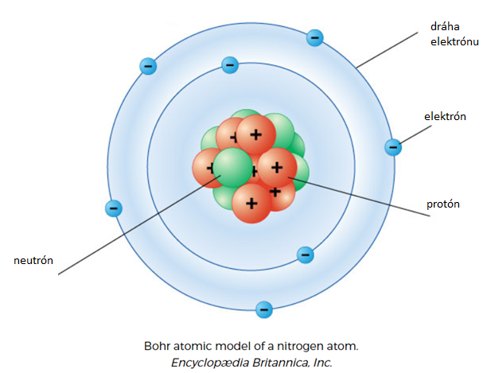
Zdroj: https://www.britannica.com/science/Bohr-atomic-model

Slide 4
Hlavné aspekty Bohrovho modelu atómu
Elektróny obiehajú okolo jadra po obežných dráhach (orbitoch) s definovanou veľkosťou a energiou
Energia obežnej dráhy súvisí s jej veľkosťou: najmenšia energia sa nachádza na najbližšej obežnej dráhe
Žiarenie sa absorbuje alebo emituje pri prechode elektrónu z jednej obežnej dráhy na druhú

Slide 5
Bohr použil termín – „energetická hladina“ na opis obežných dráh elektrónov rôznych energií
Povedal, že energia elektrónu je kvantovaná, čo znamená, že elektróny môžu mať jednu alebo inú úroveň energie, ale nič medzi nimi
Energetická úroveň, ktorú elektrón normálne zaberá, sa nazýva jeho základný stav: môže sa pohybovať na vyššiu energiu, menej stabilnú úroveň alebo opustiť elektrónový obal, absorbovaním energie (excitovaný stav elektrónov)

Slide 6
Po excitácii sa vzbudený elektrón vráti samovoľne do pôvodného energetického stavu a vyžiari pritom získanú energiu
Niekedy energia uvoľňovaná elektrónmi zachytáva časť elektromagnetického spektra, ktorú ľudia detegujú ako viditeľné svetlo
Mierne zmeny v množstve energie sa prejavujú vo forme svetla rôznych farieb

Slide 7
